Slide 1

Sistema Especialista MYCIN
Bernardo Resende Andrés
Rafael De Souza Damasceno

Slide 2


SUMÁRIO
SISTEMA ESPECIALISTA MYCIN
01
INTRODUÇÃO
02
METODO DE OPERAÇÃO
AUTORES E CONCLUSÃO
03
04

Slide 3
SOBRE O MYCIN
Programa de computador usado para diagnosticar infecções e descobrir quais tipos de bactérias as estavam causando nos pacientes.

Slide 4
01
INTRODUÇÃO

Slide 5
SISTEMA ESPECIALISTA
OBJETIVOS DE UM SISTEMA ESPECIALISTA:
Sistemas especialistas são softwares que têm como objetivo simular o raciocínio de um profissional “expert” em alguma área de conhecimento específica.
Conjunto de elementos, materiais ou ideais, entre os quais se possa encontrar ou definir alguma relação.
Pessoa que se consagra com particular interesse e cuidado a certo estudo. Conhecedor, perito.
São programas constituídos por uma série de regras (às vezes também heurísticas) que analisam informações (normalmente fornecidas pelo usuário do sistema) sobre uma classe específica de problema (ou domínio de problema).
Um sistema especialista (SE) é desenvolvido a partir da necessidade de se processar informações não numéricas, é capaz de apresentar conclusões sobre um determinado tema, desde que devidamente orientado e "alimentado".

Slide 6
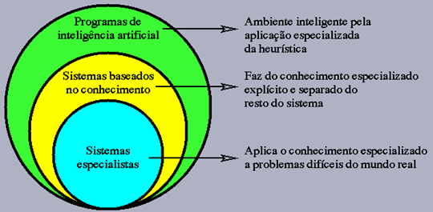
Fonte:http://jaddyoliveira.blogspot.com/2014/05/sistemas-especialistas.html

Slide 7
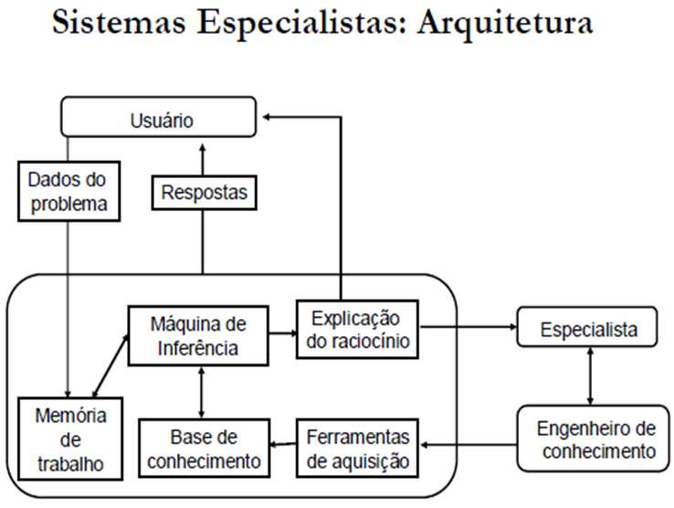
Fonte: http://bragapereira777.blogspot.com/2014/06/sistema-especialista.html

Slide 8
02
SISTEMA ESPECIALISTA MYCIN

Slide 9
O QUE É O SISTEMA ESPECIALISTA MYCIN ?

Slide 10
MYCIN
OBJETIVO
DESENVOLVIMENTO
MYCIN era um sistema especialista de encadeamento anterior que usava inteligência artificial para identificar bactérias que causam infecções graves.
O MYCIN foi desenvolvido ao longo de cinco ou seis anos no início da década de 1970 na Universidade de Stanford

Slide 11
DESENVOLVIDO EM LISP
SOBRE O LISP
originalmente criado como uma prática notação matemática para programas de computador
Rapidamente se tornou a linguagem de programação preferida para pesquisas em inteligência artificial (IA).
pioneira em muitas idéias na ciência da computação
Todo o código do programa é escrito como expressões S ou listas entre parênteses.
permitem aos programadores criar uma nova sintaxe ou novas linguagens específicas de domínio embutidas no Lisp.

Slide 12
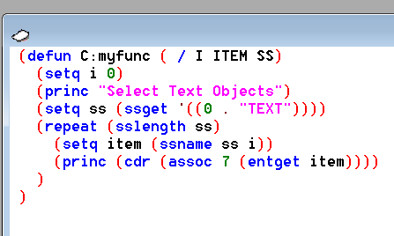

Slide 13
03
METODOS DE OPERAÇÃO

Slide 14
METODOS E OPERAÇÕES
COMO O MYCIN ERA OPERADO?
INCERTEZAS
MYCIN operava usando um mecanismo de inferência bastante simples e uma base de conhecimento de aproximadamente 600 regras.
MYCIN gerou um debate sobre o uso de sua estrutura de incerteza ad hoc , mas baseada em princípios, conhecida como " fatores de certeza “.

Slide 15
04
AUTORES E CONCLUSÃO

Slide 16
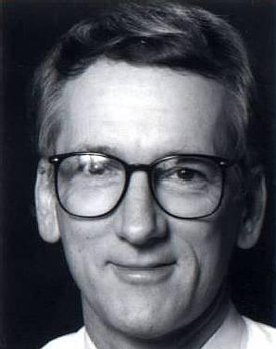
AUTORES
Edward Shortliffe
Edward nasceu em 1947 no Canadá
informático biomédico
médico e cientista da computação
pioneiro no uso de inteligência artificial na medicina.
principal desenvolvedor do sistema especialista clínico MYCIN
considerado um dos fundadores do campo da informática biomédica e, em 2006, recebeu uma de suas maiores honras, o Prêmio Morris F. Collen
Fonte:https://casbs.stanford.edu/people/edward-h-shortliffe

Slide 17
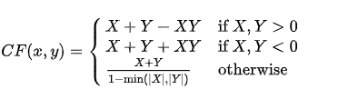
Combinações de evidências
A fim de calcular o fator de certeza MYCIN combinou pesos usando a fórmula abaixo para produzir um único fator de certeza:
No MYCIN, era possível que duas ou mais regras pudessem tirar conclusões sobre um parâmetro com pesos de evidência diferentes.

Slide 18
65%
42,5% a 62,5%
RESULTADOS
Uma pesquisa conduzida na Stanford Medical School descobriu que o MYCIN recebeu uma classificação de aceitabilidade de 65% de 8 especialistas independentes
comparável à classificação de 42,5% a 62,5% de cinco membros do corpo docente.

Slide 19
CONCLUSÕES
MYCIN nunca foi realmente usado na prática. Isso não foi por causa de qualquer fraqueza em seu desempenho. Alguns observadores levantaram questões éticas e legais relacionadas ao uso de computadores na medicina.
A maior influência do MYCIN foi consequentemente a sua demonstração do poder da sua representação e abordagem de raciocínio.

Slide 20





OBRIGADO!
Dúvidas?
rafaeldamasceno2000@gmail.com
br.abar33@gamil.com

